Slide 1
ОПЕКА И ПОПЕЧИТЕЛЬСТВО
НАД СОВЕРШЕННОЛЕТНИМИ ГРАЖДАНАМИ
Государственное учреждение
«Молодечненкий районный территориальный центр
социального обслуживания населения»
2025 год

Slide 2
Опека устанавливается над совершеннолетними гражданами, признанными решением суда недееспособными.
Недееспособным может быть признан:
 гражданин, который вследствие психического расстройства (заболевания) не может понимать значение своих действий или руководить ими;
 гражданин, который в связи с заболеванием находится в бессознательном состоянии, исключающем возможность понимать значение своих действий или руководить ими.

Slide 3
Опекуны:
назначаются в порядке, установленном
законодательством, и выступают в защиту прав и интересов подопечных в отношениях с любыми лицами и организациями, в том числе в судах, без специального полномочия;
являются представителями подопечных в силу закона (законными представителями)и совершают от их имени и в их интересах все необходимые сделки.
Недееспособный гражданин не вправе совершать сделки, распоряжаться имуществом, включая пенсию и другие доходы, представлять свои интересы в суде или других органах и организациях, вступать в брак, участвовать в выборах и многое другое.

Slide 4
Попечительство устанавливается над гражданами, ограниченными судом в дееспособности.
Гражданин может быть ограничен в дееспособности:
вследствие злоупотребления спиртными напитками, наркотическими средствами, психотропными веществами, их аналогами ставящий свою семью в тяжелое материальное положение;
гражданин, у которого вследствие психического расстройства (заболевания) ограниченна способность понимать значение своих действий или руководить ими.

Slide 5
Попечители:
назначаются в порядке, установленном законодательством, и выступают
в защиту прав и интересов подопечных в отношениях с любыми лицами и организациями, в том числе в судах, без специального полномочия;
дают согласие на получение этими лицами причитающихся им платежей и на распоряжение полученными денежными суммами и иным имуществом в соответствии с Гражданским кодексом Республики Беларусь;
дают согласие на совершение тех сделок, которые граждане,
находящиеся под попечительством, не вправе совершать самостоятельно;
оказывают подопечным содействие в осуществлении ими своих прав и исполнении обязанностей, а также охраняют их от злоупотреблений со стороны третьих лиц.

Slide 6
Ограниченный в дееспособности гражданин
вследствие злоупотребления спиртными напитками, наркотическими средствами, психотропными веществами, их аналогами
 Вправе – самостоятельно совершать мелкие бытовые сделки.
 Не вправе – самостоятельно, а только с согласия попечителя, совершать другие сделки, получать заработок, пенсию, иные доходы и распоряжаться ими.
вследствие психического расстройства (заболевания)
 Вправе – самостоятельно: совершать мелкие бытовые сделки; сделки, направленные на безвозмездное получение выгод, не требующие нотариального удостоверения либо государственной регистрации; сделки по распоряжению средствами, предоставленными попечителем или с согласия последнего третьим лицом для определенной цели или свободного
распоряжения; получать заработок, пенсию и иные доходы и распоряжаться ими.
 Совершать другие сделки такой гражданин может только с согласия попечителя.

Slide 7
Органы опеки и попечительства
Органом опеки и попечительства в Молодечненском районе является Молодечненский районный исполнительный комитет.
Осуществление функций по опеке и попечительству в отношении совершеннолетних лиц, которые признаны недееспособными или ограниченно дееспособными, возложено на:
Управление по труду, занятости и социальной защите Молодечненского райисполкома;
Отдел жилищно-коммунального хозяйства Молодечненского райисполкома;
Государственное учреждение «Молодечненский районный территориальный центр социального обслуживания населения.»

Slide 8
Место установления опеки и попечительства
Опека и попечительство устанавливаются решением органов опеки и попечительства по месту жительства лица, подлежащего опеке или попечительству, или по месту жительства опекуна, попечителя, если это отвечает интересам подопечного.
В Молодечненском районе опека и попечительство устанавливается решением Молодечненского районного исполнительного комитета

Slide 9
Назначение опекуна или попечителя
Опекун или попечитель может быть назначен только с его согласия.
Опекун или попечитель должен быть назначен не позднее месячного срока со дня, когда органу опеки и попечительства стало известно о необходимости установления опеки или попечительства.
На основании решения органа опеки и попечительства о назначении гражданина опекуном или попечителем ему выдается удостоверение на право представления интересов подопечного.
При выборе опекуна или попечителя принимаются во внимание его личные качества, способность к выполнению обязанностей опекуна или попечителя, отношения, существующие между ним, членами его семьи и лицом, нуждающимся в опеке или попечительстве, а также в некоторых случаях желание лица, нуждающегося в опеке или попечительстве.

Slide 10
Лица, имеющие право быть опекунами и попечителями
Опекунами и попечителями могут быть дееспособные лица обоего пола, за исключением:
лиц, больных хроническим алкоголизмом, наркоманией, токсикоманией;
лиц, которые по состоянию здоровья не могут осуществлять права и выполнять обязанности опекуна, попечителя (Перечень заболеваний, при наличии которых лица не могут быть опекунами и попечителями, устанавливается Министерством здравоохранения);
лиц, лишенных судом родительских прав;
бывших усыновителей, если усыновление было отменено вследствие ненадлежащего выполнения усыновителем своих обязанностей;
лиц, отстраненных от обязанностей опекуна или попечителя за ненадлежащее выполнение возложенных на них обязанностей;
лиц, имеющих судимость за умышленные преступления, а также лиц, осуждавшихся за умышленные тяжкие или особо тяжкие преступления против человека;
лиц, дети которых были признаны нуждающимися в государственной защите в связи с невыполнением или ненадлежащим выполнением данными лицами своих обязанностей по воспитанию и содержанию детей.

Slide 11
Заявление об установлении опеки или попечительства подается кандидатом в опекуны (попечители) в службу «одно окно» Молодечненского районного исполнительного комитета по адресу:
г. Молодечно, Площадь Центральная, д. 5.
Документы необходимые для установления опеки или попечительства:
заявление;
паспорт или иной документ, удостоверяющий личность
кандидата в опекуны (попечители);
автобиография кандидата в опекуны (попечители);
одна фотография заявителя размером 30 x 40 мм;
медицинская справка о состоянии здоровья кандидата в опекуны (попечители);
документ, подтверждающий наличие основания назначения опеки (попечительства), а именно вступившее в законную силу решение суда о признании гражданина недееспособным или ограниченным в дееспособности.

Slide 12
Обязанности опекунов и попечителей
По охране личности и здоровья подопечных и защите их прав и законных интересов (ст.157 Кодекса Республики Беларусь о браке и семье):
опекуны обязаны заботиться о содержании подопечных, создании этим лицам необходимых бытовых условий, об обеспечении их уходом и лечением, защищать их права и законные интересы;
опекуны лиц, признанных недееспособными вследствие психического расстройства (заболевания), обязаны, кроме того, принимать меры по обеспечению оказания подопечным необходимой медицинской помощи. В случае улучшения состояния здоровья такого подопечного опекун обязан обратиться в суд с заявлением о признании недееспособного гражданина дееспособным или о признании недееспособного гражданина ограниченно дееспособным вследствие психического расстройства (заболевания);
опекуны обязаны извещать орган опеки и попечительства о перемене своего места проживания или места проживания подопечного.
Гражданско-правовые (ст.160 Кодекса Республики Беларусь о браке и семье, п.2 ст.32 Гражданского кодекса Республики Беларусь):
опекуны являются законными представителями подопечных и совершают от их имени и в их интересах все необходимые сделки.

Slide 13
Распоряжение текущими доходами (поступлениями) подопечных
1. Суммы, следуемые подопечным в качестве пенсий, пособий, алиментов и других текущих поступлений, поступают в распоряжение опекуна или попечителя и расходуются ими на содержание подопечных.
Если этих сумм недостаточно для покрытия всех необходимых расходов, то они могут быть возмещены из другого имущества, принадлежащего подопечному.
Опекуны, попечители не обязаны содержать лиц, находящихся под их опекой, попечительством, за счет собственных средств.

Slide 14
Распоряжение текущими доходами (поступлениями) подопечных
2. Доходы подопечного, в том числе причитающиеся ему от управления его имуществом, за исключением доходов, которыми подопечный вправе распоряжаться самостоятельно, расходуются опекуном или попечителем исключительно в интересах подопечного и с предварительного разрешения органа опеки и попечительства.
Без предварительного разрешения органа опеки и попечительства опекун или попечитель вправе производить необходимые для содержания подопечного расходы за счет сумм, причитающихся подопечному в качестве его дохода.

Slide 15
Распоряжение текущими доходами (поступлениями) подопечных
3. Опекун не вправе без предварительного разрешения органа опеки и попечительства совершать, а попечитель - давать согласие на совершение сделок:
по отчуждению имущества подопечного;
по обмену или дарению имущества подопечного;
по сдаче имущества подопечного в аренду (в наем);
по передаче в безвозмездное пользование;
по передаче в залог;
сделок, влекущих отказ от принадлежащих подопечному прав;
сделок, ведущих к разделу имущества подопечного или выделу из него долей;
любых других сделок, влекущих уменьшение имущества подопечного.
Разрешение на заключение договоров и совершение других юридических действий, указанных выше, дается в письменной форме каждый раз, когда возникает необходимость совершить такое действие.

Slide 16
Имущество подопечных
Органы опеки и попечительства немедленно по получении сведений о признании гражданина недееспособным или ограниченным в дееспособности обязаны составить опись имущества такого гражданина.
Опись имущества составляется в обязательном порядке, независимо от того, будет ли недееспособный, ограниченный в дееспособности гражданин определен в учреждение социального обслуживания, здравоохранения либо над ним будет установлена опека. При составлении описи могут быть привлечены кандидаты в опекуны (попечители).
Подписывается опись всеми лицами, присутствовавшими при ее составлении. Она должна быть подписана лицом, принявшим временно имущество на хранение.
Под имуществом понимаются недвижимые и движимые вещи (включая денежные средства и ценные бумаги), иное имущество, в том числе имущественные права, установленные гражданским законодательством. Имуществом подопечного признается имущество, перешедшее подопечному в порядке наследования, полученное им в дар, а также полученное по другим основаниям в соответствии с законодательством.

Slide 17
Имущество подопечных
В опись заносятся предметы домашней обстановки, хозяйственные и носильные вещи с указанием отличительных признаков каждой из них, а также указывается правоустанавливающий документ (соответствующий договор, регистрационное удостоверение, свидетельство (удостоверение) о государственной регистрации, свидетельство о праве на наследство и т.д.), подтверждающий право собственности на жилое помещение.
Кандидаты в опекуны, попечители, близкие родственники и другие члены семьи граждан, признанных недееспособными или ограниченными в дееспособности, а также любые другие лица обязаны оказывать содействие сотрудникам органа опеки и попечительства в установлении достоверного перечня имущества граждан, нуждающихся в опеке (попечительстве).
При наличии у подопечного банковского вклада (депозита), ценных бумаг, размер суммы, название банка и номер счета по учету банковского вклада (депозита) также в обязательном порядке вносится в его опись.
Сокрытие имущества таких граждан не допускается и преследуется по закону.

Slide 18
Распоряжение имуществом подопечных
1) суммы, следуемые подопечным в качестве пенсий, пособий, алиментов и других текущих поступлений, поступают в распоряжение опекуна и расходуются ими на содержание подопечных. Если этих сумм недостаточно для покрытия всех необходимых расходов, то они могут быть возмещены из другого имущества, принадлежащего подопечному (ст.164 Кодекса Республики Беларусь о браке и семье);
2) доходы подопечного, в том числе причитающиеся ему от управления
его имуществом, расходуются опекуном исключительно в интересах подопечного (ст. 35 Гражданского кодекса Республики Беларусь);
3) без предварительного разрешения органа опеки и попечительства опекун вправе производить необходимые для содержания подопечного расходы за счет сумм, причитающихся подопечному в качестве его дохода (ст. 35 Гражданского кодекса Республики Беларусь);
4) опекун не вправе без предварительного разрешения органа опеки
и попечительства совершать сделки по отчуждению, в том числе по обмену или дарению имущества подопечного, сдаче его в аренду (в наем), безвозмездное пользование или в залог; сделки, влекущие отказ от принадлежащих подопечному прав, раздел его имущества или выдел из него долей, а также любые другие сделки, влекущие уменьшение имущества подопечного (ст. 35 Гражданского кодекса Республики Беларусь, ст.161Кодекса Республики Беларусь о браке и семье);

Slide 19
Распоряжение имуществом подопечных
5) опекун, его супруга и близкие родственники не вправе совершать сделки
с подопечным, за исключением передачи имущества подопечному в качестве дара
или в безвозмездное пользование, а также представлять подопечного при заключении сделок или ведении судебных дел между подопечным и супругом опекуна и их близкими родственниками (ст. 35 Гражданского кодекса Республики Беларусь, ст. 162 Кодекса Республики Беларусь о браке и семье);
6) опекун не вправе самостоятельно, без разрешения органа опеки
и попечительства распоряжаться жилым помещением подопечного, а также заключать сделки относительно его имущества (п.29 Положения о порядке управления имуществом подопечных, утвержденного постановлением Совета Министров Республики Беларусь 28.10.1999 г. №1677);
7) имущество подопечного, которое может обесцениться, прийти в негодность вследствие длительного хранения, может быть отчуждено опекуном с согласия органа опеки и попечительства при условии обязательного составления при этом акта с участием представителей органа опеки и попечительства (п.27 Положения о порядке управления имуществом подопечных, утвержденного постановлением Совета Министров Республики Беларусь 28.10.1999 г. № 1677).
Опекун имеет право на возмещение расходов, которые он понес из собственных средств на ремонт, содержание имущества подопечного, другие необходимые нужды (ст. 156 Кодекса Республики Беларусь о браке и семье) из средств подопечного при их наличии.

Slide 20
Отчуждение имущества подопечного
Отчуждение имущества подопечного (кроме жилых помещений) стоимостью до 300 базовых величин может производиться опекуном, попечителем в городах – с разрешения начальника управления по труду, занятости и социальной защите населения Молодечненского районного исполнительного комитета.
В случае, если стоимость имущества превышает 300 базовых величин, то его отчуждение осуществляется по решению Молодечненского районного исполнительного комитета.
Денежные средства, вырученные от продажи имущества подопечного, вносятся опекуном, попечителем в банк на имя подопечного.
Опекун, попечитель не вправе самостоятельно, без разрешения органа опеки и попечительства распоряжаться жилым помещением подопечного, а также заключать сделки относительно его.
Граждане, вселившиеся в жилое помещение подопечного в качестве опекунов или попечителей, самостоятельного права на это помещение не приобретают, за исключением случаев признания их членами семьи нанимателя.

Slide 21
Отчуждение имущества подопечного
Отчуждение, аренда, наем, залог, предоставление в безвозмездное пользование жилых помещений, принадлежащих на праве собственности гражданам, признанным недееспособными или ограниченным в дееспособности судом, осуществляются только после получения письменного согласия органа опеки и попечительства.
Орган опеки и попечительства вправе отказать в даче такого согласия, если отчуждение, аренда, наем, залог, предоставление в безвозмездное пользование жилых помещений могут существенно ухудшить жилищные условия подопечных или причинить вред их интересам либо имущественному положению. (Под существенным ухудшением жилищных условий понимаются: обеспеченность жилым помещением общей площадью менее пятнадцати квадратных метров (в городе Минске - менее десяти квадратных метров) на одного человека в случае, если обеспеченность была пятнадцать квадратных метров и более (в городе Минске - десять квадратных метров и более); несоответствие жилого помещения установленным для проживания санитарным и техническим требованиям; несоответствие жилого помещения типовым потребительским качествам, если занимаемое жилое помещение таким качествам соответствует.)
Отчуждение собственником жилого помещения, в котором проживают граждане, признанные недееспособными или ограниченные в дееспособности судом, допускается только с письменного согласия органа опеки и попечительства, в связи с чем на такие жилые помещения устанавливается запрет на отчуждение.

Slide 22
Отчет опекуна, попечителя
Опекун обязан вести учет получаемых на подопечного сумм и произведенных из них расходов и ежегодно не позднее 1 февраля представлять в представлять в государственное учреждение «Молодечненский районный территориальный центр социального обслуживания населения» отчет за предыдущий год о хранении имущества подопечного и управлении им (п.30-31 Положения о порядке управления имуществом подопечных, утвержденного постановлением Совета Министров Республики Беларусь
от 28.10.1999 г. № 1677) (с предоставлением оправдательных документов (копий товарных чеков, квитанций об уплате налогов, страховых сумм и других платежных документов)
При обнаружении недобросовестного отношения опекуна, попечителя к имуществу подопечного (порча его, хранение не в надлежащем виде, расходование не по назначению и др.) к опекуну, попечителю предъявляются требования о возмещении ущерба, причиненного подопечному.

Slide 23
Контроль за деятельностью опекунов и попечителей
Государственное учреждение «Молодечненский районный территориальный центр социального обслуживания населения» проверяет выполнение опекунами и попечителями возложенных на них обязанностей путем:
анализа ежегодных письменных отчетов за предыдущий год о хранении имущества подопечного и управлении им;
проведения контрольных обследований условий жизни подопечных не реже двух раз в год, которые оформляются актом проверки условий жизни подопечного

Slide 24
Освобождение опекунов, попечителей от выполнения ими своих обязанностей
Орган опеки и попечительства освобождает опекунов, попечителей от выполнения ими своих обязанностей:
в случае признания опекунов, попечителей недееспособными или ограниченно дееспособными;
при возникновении заболеваний, включенных в перечень заболеваний при которых невозможно осуществление возложенных обязанностей;
при помещении совершеннолетних подопечных в социальные пансионаты, в том числе детские, для постоянного проживания, а также в учреждения, исполняющие наказание и иные меры уголовной ответственности, психиатрический стационар (при помещении на принудительное лечение в соответствии с Уголовным кодексом Республики Беларусь), иные учреждения.
Опекуны, попечители могут быть освобождены от своих обязанностей также по их личной просьбе, если органы опеки и попечительства признают, что эта просьба вызвана уважительными причинами (заболевание опекуна или попечителя, изменение состава семьи, материальных условий, отсутствие необходимого контакта с подопечным, переезд на постоянное жительство в другую местность и т.п.).

Slide 25
Отстранение опекунов, попечителей
В случае ненадлежащего выполнения опекуном возложенных на него обязанностей, лишения опекуна родительских прав либо признания их детей нуждающимися в государственной защите, а также совершения опекуном умышленного преступления, установленного вступившим в законную силу приговором суда, орган опеки и попечительства отстраняет опекуна от выполнения этих обязанностей (ст. 168 Кодекса Республики Беларусь о браке и семье).
При установлении факта использования опекуном имущества подопечных в личных интересах (использование опеки в корыстных целях) органы опеки и попечительства отстраняют опекуна от опекунских обязанностей, передают прокурору необходимые материалы для решения вопроса о привлечении виновного лица к ответственности в установленном законом порядке, и принимают меры по возмещению ущерба (ст. 168 Кодекса Республики Беларусь о браке и семье, п.39 Положения о порядке управления имуществом подопечных, утвержденного постановлением Совета Министров Республики Беларусь 28.10.1999 г. № 1677).

Slide 26
Ответственность опекунов, попечителей
Использование опеки в корыстных целях, либо жестокое обращение с подопечными, либо умышленное оставление их без надзора или необходимой помощи, повлекшие существенное ущемление прав и законных интересов подопечных, наказываются общественными работами, или штрафом, или исправительными работами на срок до 2-х лет, или ограничением свободы на срок до 3-х лет (ст.176 Уголовного кодекса Республики Беларусь)
Вред, причиненный гражданином, признанным недееспособным, возмещает его опекун или организация, обязанная осуществлять за ним надзор, если не докажут, что вред возник не по их вине (ст. 945 Гражданского кодекса Республики Беларусь).

Slide 27
Нормативно-правовые акты
В своей деятельности органы опеки и попечительства, а также опекуны и попечители руководствуются:
Гражданским кодексом Республики Беларусь;
Гражданским процессуальным кодексом Республики Беларусь;
Кодексом Республики Беларусь о браке и семье;
Жилищным кодексом Республики Беларусь;
Уголовным кодексом Республики Беларусь;
Налоговым кодексом Республики Беларусь;
Положением об органах опеки и попечительства, утвержденным постановлением Совета Министров Республики Беларусь от 28.10.1999 № 1676;
Положением о порядке управления имуществом подопечных, утвержденным постановлением Совета Министров Республики Беларусь от 28.10.1999 № 1677.

Slide 28
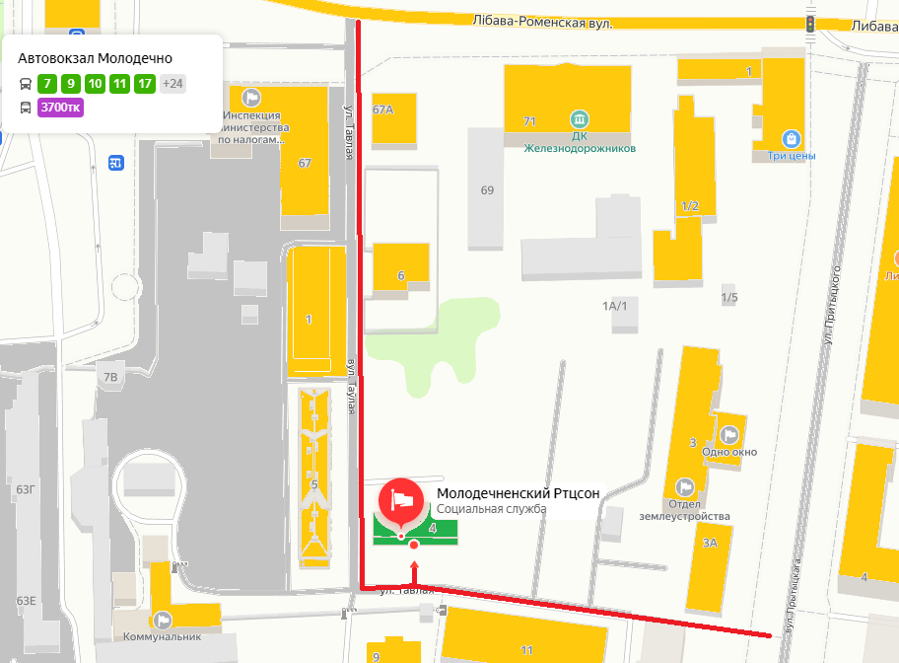
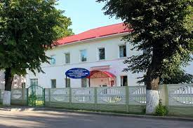
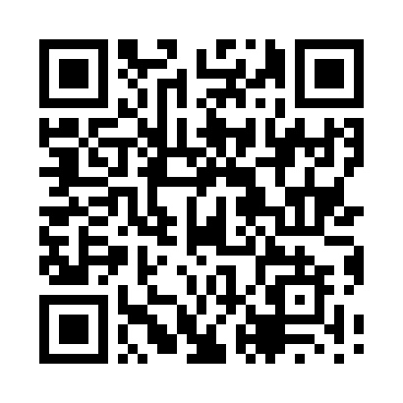
Государственное учреждение
«Молодечненский районный территориальный центр социального обслуживания населения»
Отделение социальной поддержки граждан
г. Молодечно, ул. Тавлая, д. 4, 1 этаж, кабинет 107
телефон: 8 (0176) 58 22 76; + 375 33 641 72 97
Время работы: понедельник-пятница с 08:00 до 17:00 обед с 13:00 до 14:00
Больше информации вы найдете у нас на сайте: www.molodechno.cson.by

